Slide 1
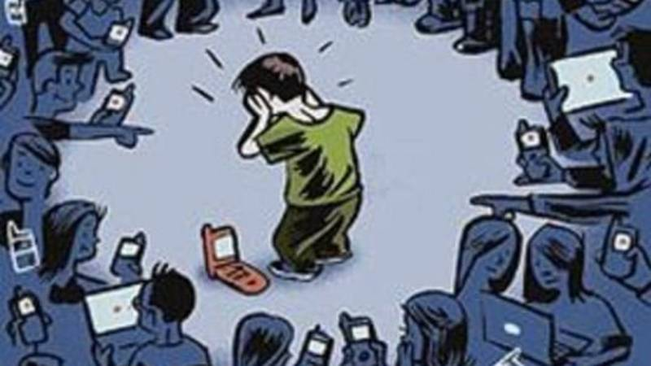
Cyber bullying
Final project in Hebrew natural language processing

Slide 2
Background
The internet can be a productive and empowering place for children
There are many dangers on the Internet that can affect the development of children
So what is Cyberbullying?
When someone bullies or harasses others on the internet
Posting rumors, threats, sexual remarks, a victims’ personal information, or pejorative labels
Common among teenagers
Notes:
האינטרנט יכול להיות מקום פורה ומעצים לילדים, אך בו בזמן גם בעל סכנות רבות אשר יכולות להשפיע על התפתחות ילדכם.
אז מה זה בריונות ברשת? היא תופעה חדשה יחסית בה נעשה שימוש באינטרנט על מנת להשמיץ, להטריד, להביך, להפחיד, או לתקוף אדם יחיד או קבוצה. היא באה לידי ביטוי בפרסום שמועות, איומים, הערות מיניות, מידע אישי של הקורבן ועוד. בריונות ברשת נפוצה מאוד בקרב בני נוער.

Slide 3
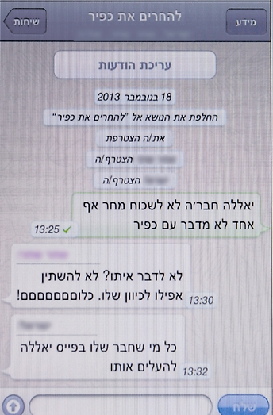
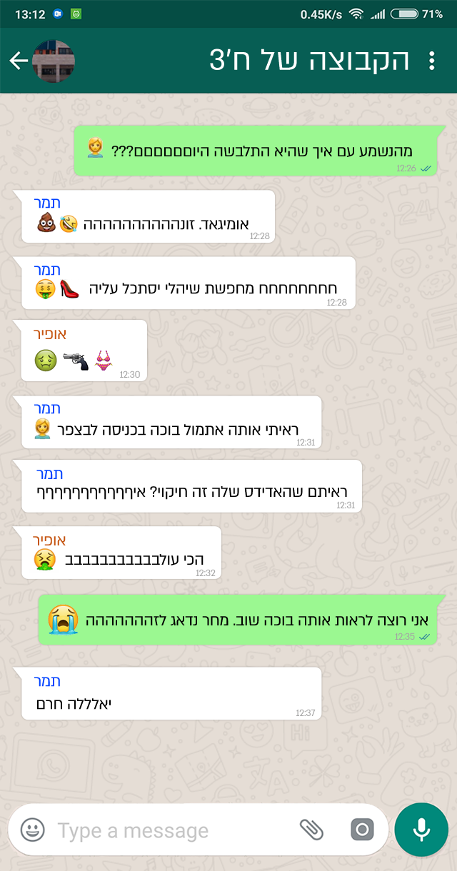
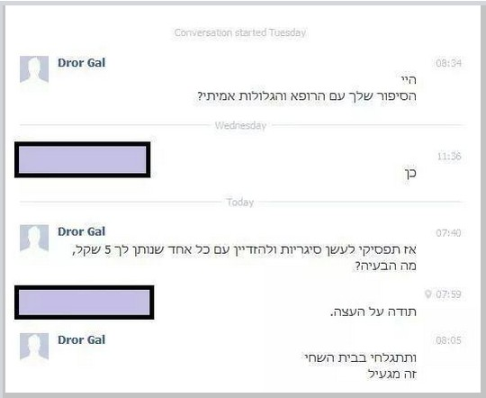
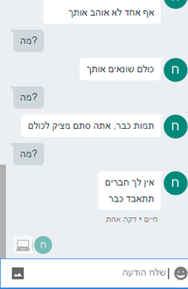
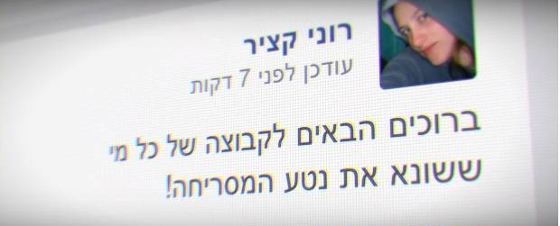

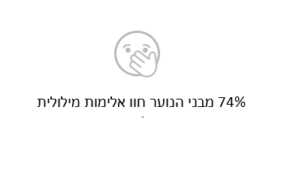
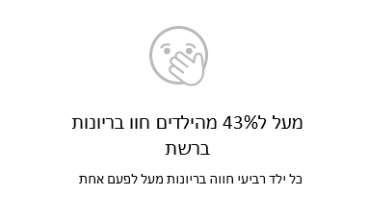
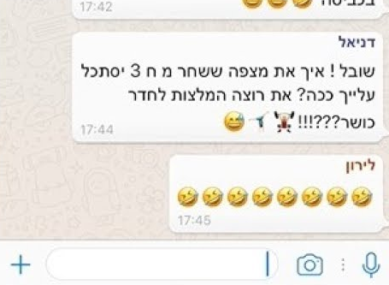
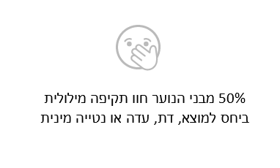
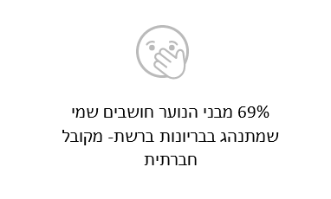
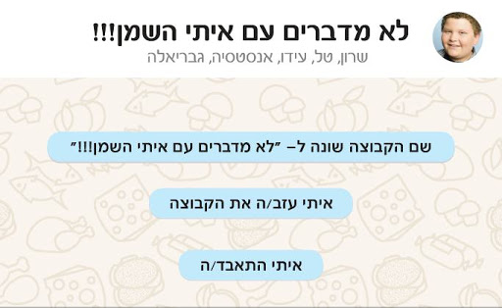
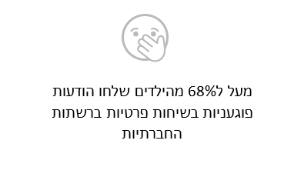
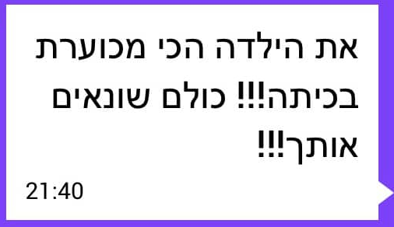
Did you know?

Slide 4
Here you’ll describe the domain and the problem

Slide 5

Research Question
Can social network messages be classified as violent or not?
What are the main causes of cyberbullying?

Slide 6
The Data
What is the data?
Massages of children and teenagers from the social media
How we got the data?
Keppers
Tagged data
How many?
5501 positive massage
3787 negative sentences
Special characterizes
Slang, spelling mistake, multiple letters
Short massages
Notes:
אפליקציית בקרת ההורים היחידה שמתעדפת את פרטיות ילדכם על ידי הצגת הודעות ספציפיות שזוהו כמסוכנות. אנו מספקים לכם, ההורים, בקרת הורים מתקדמת, ומאפשרים לכם להיות מעורבים יותר בחיי ילדכם מבלי שתצטרכו לגשת למרחב האישי “הדיגיטלי” שלהם

Slide 7

The pipeline
remove stop words, lemmatization, slang, multiple letters
Yap
Bag of words + TF-IDF
SVD, TF-IDF, LDA, NMF
Text normalization
Feature selection
Word embedding +
classification
Topic modeling + clustering
Massage sample
Naïve bayes, random forest, cat boost, regression logistic
Slang dictionary

